Slide 1

Career Planning

Slide 2
MEANING OF CAREER
Career is a sequence of attitudes and behaviors associated with the series of job and work related activities over a person’s lifetime.(कैरियर एक व्यक्ति के जीवन काल में नौकरी और काम से संबंधित गतिविधियों की श्रृंखला से जुड़े दृष्टिकोण और व्यवहार का एक क्रम है)
A career includes all the roles you undertake throughout your life - education, training, paid and unpaid work, family, volunteer work, leisure activities and more.(एक करियर में वे सभी भूमिकाएँ शामिल होती हैं जिन्हें आप अपने पूरे जीवन में निभाते हैं - शिक्षा, प्रशिक्षण, भुगतान और अवैतनिक कार्य, परिवार, स्वयंसेवी कार्य, अवकाश गतिविधियाँ और बहुत कुछ)

Slide 3
External career refers to the objective categories used by society and organizations to describe the progression of steps through a given occupation.(किसी दिए गए व्यवसाय के माध्यम से कदमों की प्रगति का वर्णन करने के लिए समाज और संगठनों द्वारा उपयोग की जाने वाली वस्तुनिष्ठ श्रेणियों को संदर्भित करता है)
Internal career refers to the set of steps or stages which make up the individual’s own concept of career progression within an occupation. (चरणों या अवस्थाओं के समुच्चय को संदर्भित करता है जो एक व्यवसाय के भीतर कैरियर की प्रगति की व्यक्ति की अपनी अवधारणा को बनाते हैं)

Slide 4
CAREER PLANNING
According to Edgar Schein “Career planning is a continuous process of discovery in which an individual slow develops his own occupational concept as a result of skills or abilities, needs, motivations and aspirations of his own value system.” (एडगर शेइन के अनुसार, "कैरियर नियोजन खोज की एक सतत प्रक्रिया है जिसमें एक व्यक्ति अपने स्वयं के मूल्य प्रणाली के कौशल या क्षमताओं, आवश्यकताओं, प्रेरणाओं और आकांक्षाओं के परिणामस्वरूप अपनी व्यावसायिक अवधारणा को धीरे-धीरे विकसित करता है।")
Career planning is seen as a very systematic and comprehensive process of targeting career development and implementation of strategies, self assessment and analysis of opportunities and evaluate the results.(करियर योजना को कैरियर के विकास को लक्षित करने और रणनीतियों के कार्यान्वयन, स्व-मूल्यांकन और अवसरों के विश्लेषण और परिणामों का मूल्यांकन करने की एक बहुत ही व्यवस्थित और व्यापक प्रक्रिया के रूप में देखा जाता है।)

Slide 5
CAREER PLANNING PROCESS
knowing yourself
finding out
making decisions
taking action

Slide 6
CAREER DEVELOPMENT
Career development as the ongoing effort of both individuals and organizations to expand career opportunities and realize career goals.(करियर के अवसरों का विस्तार करने और करियर लक्ष्यों को समझने के लिए व्यक्तियों और संगठनों दोनों के चल रहे प्रयास के रूप में करियर विकास।)
As such, career development includes both individual career planning and organizational career management.(इस प्रकार, करियर विकास में व्यक्तिगत करियर योजना और संगठनात्मक करियर प्रबंधन दोनों शामिल हैं।)

Slide 7

Importance of Career Planning and Development
Employees are increasingly concerned about their quality of life.(कर्मचारी अपने जीवन की गुणवत्ता के बारे में तेजी से चिंतित हैं)
There are EEO(Equal Employment Opportunity) legislation.
Educational levels and employee aspirations are rising.(शैक्षिक स्तर और कर्मचारी आकांक्षाएं बढ़ रही हैं।)
Organizations have an increasing sense of obligation to employees. ‘The most valuable thing that a business can give its members,’(संगठनों में कर्मचारियों के प्रति दायित्व की बढ़ती भावना है। 'सबसे मूल्यवान वस्तु जो एक व्यवसाय अपने सदस्यों को दे सकता है,‘)
Shortages of skilled workers is producing a global talent war.(कुशल श्रमिकों की कमी एक वैश्विक युद्ध पैदा कर रही है।)

Slide 8

Objectives of Career planning
Attract and retain talent by offering careers, not jobs.(नौकरी नहीं बल्कि करियर की पेशकश करके प्रतिभा को आकर्षित करें और बनाए रखें)
Use human resources effectively and achieve greater productivity. (मानव संसाधनों का प्रभावी ढंग से उपयोग करें और अधिक उत्पादकता प्राप्त करें।)
Improve employee morale and motivation.(कर्मचारी मनोबल और प्रेरणा में सुधार।)
To develop awareness about each employee’s uniqueness.(प्रत्येक कर्मचारी की विशिष्टता के बारे में जागरूकता विकसित करना)

Slide 9
THEORIES
Holland Theory(RIASEC)
In our culture, most people are one of six personality types: Realistic, Investigative, Artistic, Social, Enterprising, and Conventional.(हमारी संस्कृति में, अधिकांश लोग छह व्यक्तित्व प्रकारों में से एक हैं: यथार्थवादी, खोजी, कलात्मक, सामाजिक, उद्यमी और पारंपरिक)
People of the same personality type working together create a work environment that fits their type. (एक ही व्यक्तित्व प्रकार के लोग एक साथ काम करते हुए ऐसा कार्य वातावरण बनाते हैं जो उनके प्रकार के अनुकूल हो)
People search for environments where they can use their skills and abilities and express their values and attitude.(लोग ऐसे वातावरण की खोज करते हैं जहाँ वे अपने कौशल और क्षमताओं का उपयोग कर सकें और अपने मूल्यों और दृष्टिकोण को व्यक्त कर सकें।)
People who choose to work in an environment similar to their personality type are more likely to be successful and satisfied.(जो लोग अपने व्यक्तित्व प्रकार के समान वातावरण में काम करना चुनते हैं, उनके सफल और संतुष्ट होने की संभावना अधिक होती है)

Slide 10
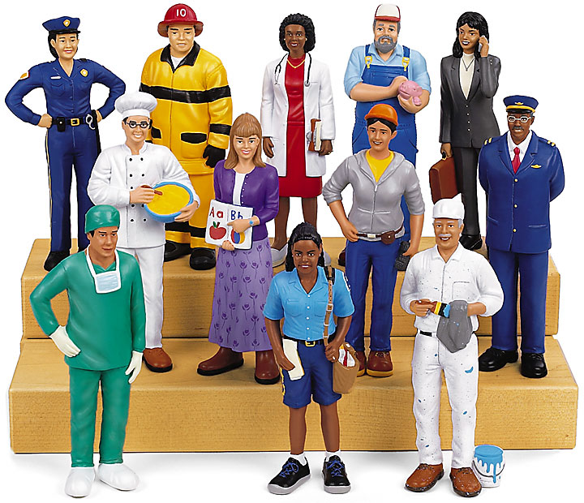
6 Holland Types
Realistic
Values of practical things you can see, touch, and use like plants and animals, tools, equipment, or machines(व्यावहारिक चीजे जिन्हें आप देख सकते हैं, छू सकते हैं और पौधों और जानवरों, औजारों, उपकरणों या मशीनों की तरह उपयोग कर सकते हैं)
and
Sees self as practical, mechanical, and realistic.

Slide 11
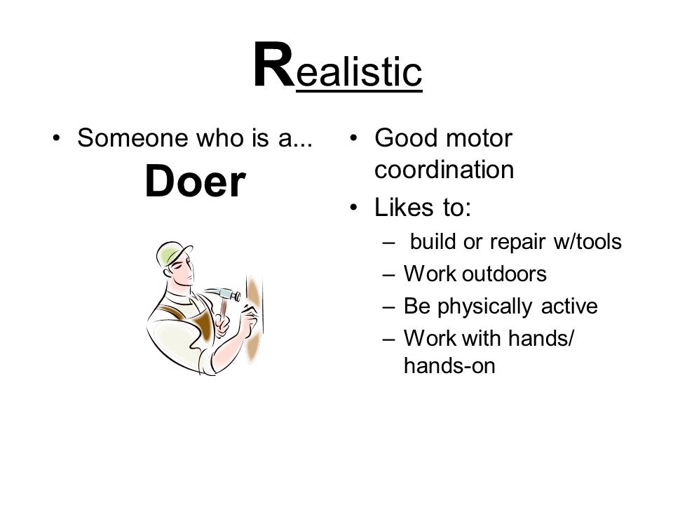

Slide 12


Investigative
Is good at understanding and solving science and math problems(विज्ञान और गणित की समस्याओं को समझने और हल करने में अच्छा हो)
Sees self as precise, scientific, and intellectual.(स्वयं को सटीक, वैज्ञानिक और बौद्धिक के रूप में देखता है)

Slide 13
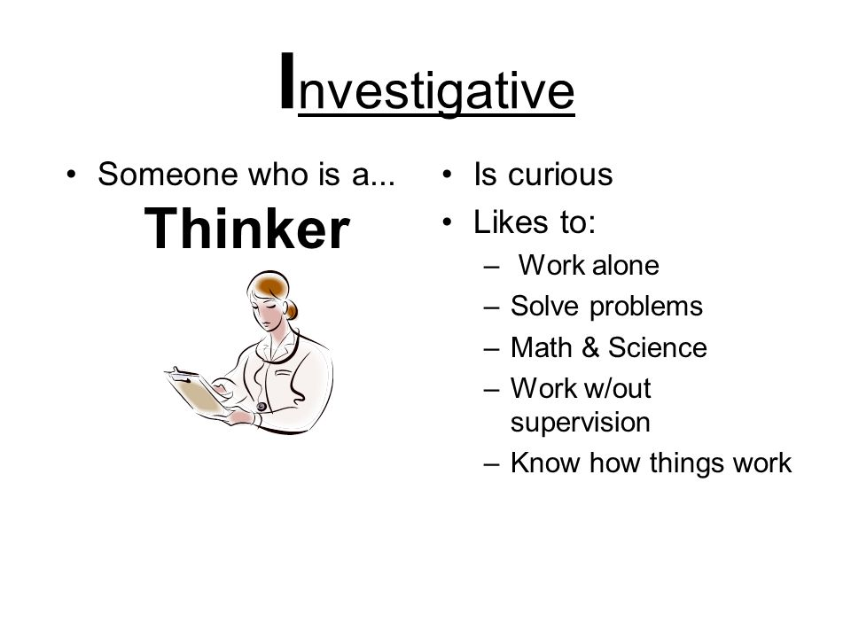

Slide 14


Artistic
Has good artistic abilities -- in creative writing, drama, crafts, music, or art (अच्छी कलात्मक क्षमताएँ हैं - रचनात्मक लेखन, नाटक, शिल्प, संगीत या कला में)
Sees self as expressive, original, and independent. (स्वयं को अभिव्यंजक, मूल और स्वतंत्र के रूप में देखता है)

Slide 15
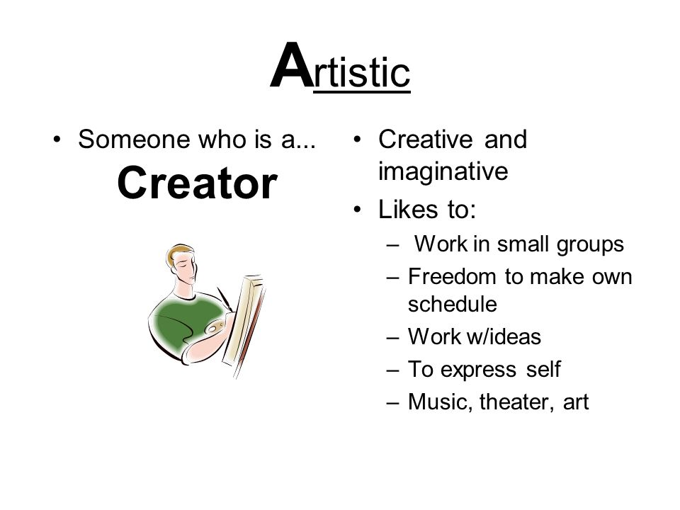

Slide 16

Social
Is good at teaching, counseling, nursing, or giving information(शिक्षण, परामर्श, नर्सिंग, या जानकारी देने में अच्छा है)
Sees self as helpful, friendly, and trustworthy(स्वयं को सहायक, मित्रवत और भरोसेमंद के रूप में देखता है)

Slide 17
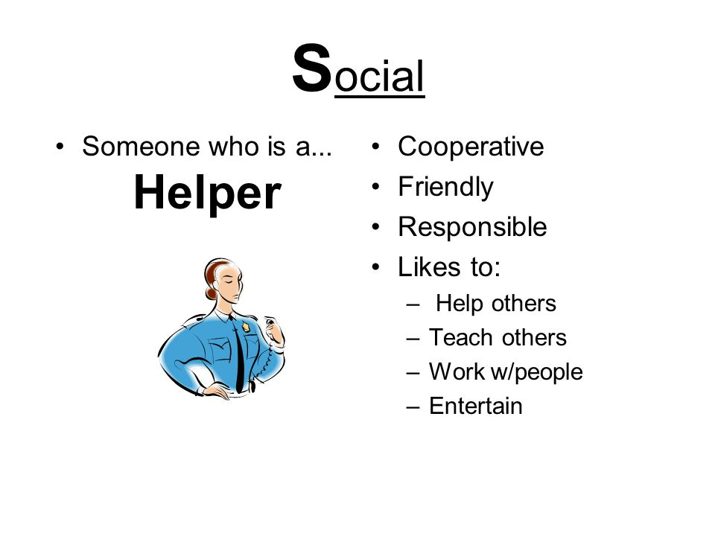

Slide 18

Enterprising
Is good at leading people and selling things or ideas(लोगों का नेतृत्व करने और चीजों या विचारों को बेचने में अच्छा है)
Values success in politics, leadership, or business.(राजनीति, नेतृत्व या व्यवसाय में सफलता को महत्व देता है)
Sees self as energetic, ambitious, and sociable.(स्वयं को ऊर्जावान, महत्वाकांक्षी और मिलनसार के रूप में देखता है)

Slide 19
Enterprising
Someone who is a... Persuader
Leader
Hard-working
Likes to:
Take risks
Talk to people
Being promoted/ successful

Slide 20



Conventional
Is good at working with written records and numbers in a systematic way(लिखित रिकॉर्ड और संख्याओं के साथ व्यवस्थित तरीके से काम करने में अच्छा है)
Values success in business; and
Sees self as orderly, and good at following a set plan(स्वयं को अर्दली के रूप में देखता है, और एक निर्धारित योजना का पालन करने में अच्छा है)

Slide 21
Conventional
Someone who is an... Organizer
Orderly
Dependable
Likes to:
Carry out orders
Deal w/facts
Ensure accuracy
Keeping details straight

Slide 22
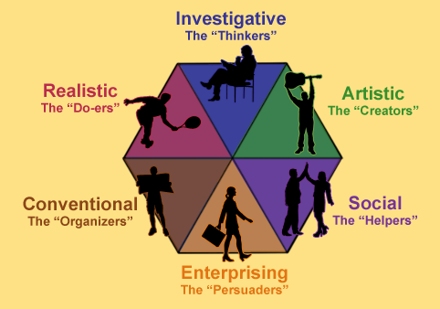

Slide 23
Ginzberg's Theory
Ginzberg, Ginsburg, Axelrad, and Herma developed their theory of career choice and development on the premise that development of a career decision is done over time and is a holistic process. (गिन्ज़बर्ग, जिन्सबर्ग, एक्सलराड और हेर्मा ने करियर विकल्प और विकास के अपने सिद्धांत को इस आधार पर विकसित किया कि करियर निर्णय का विकास समय के साथ किया जाता है और यह एक समग्र प्रक्रिया है।)
theory was based on the rational and conscious action of an individual.(सिद्धांत एक व्यक्ति की तर्कसंगत और सचेत कार्रवाई पर आधारित था)
Occupations are not chosen by chance but through lifelong stages that are irreversible.(व्यवसायों को संयोग से नहीं बल्कि आजीवन चरणों के माध्यम से चुना जाता है जो अपरिवर्तनीय हैं)

Slide 24
Three phases of theory:
Fantasy (until about 11 years old) - in which children role play, pretend, and begin to think about careers they would like to do when they grow up. The children make arbitrary choices, which may not be based in reality. (जिसमें बच्चे भूमिका निभाते हैं, दिखावा करते हैं और बड़े होने पर अपने करियर के बारे में सोचना शुरू करते हैं। बच्चे मनमाना चुनाव करते हैं, जो वास्तविकता पर आधारित नहीं हो सकता है।)
Tentative stage (11 to 17) - in which children begin to think about preliminary career choices as they become aware of their own interests, capacities, and values and their ability to change. Real-life experiences will influence choices. The individual will begin to realize things they like and things they dislike. (जिसमें बच्चे प्रारंभिक करियर विकल्पों के बारे में सोचना शुरू करते हैं क्योंकि वे अपनी रुचियों, क्षमताओं और मूल्यों और बदलने की उनकी क्षमता के बारे में जागरूक हो जाते हैं। वास्तविक जीवन के अनुभव विकल्पों को प्रभावित करेंगे। व्यक्ति उन चीजों को महसूस करना शुरू कर देगा जो उन्हें पसंद हैं और जो चीजें वे नापसंद करते हैं)
Realistic (17 through 24) - when children begin to choose and express interest in careers. (जब बच्चे करियर चुनने और रुचि व्यक्त करने लगते हैं।)

Slide 25
Donald Super's developmental self-concept theory
He felt that as self-concept becomes more realistic and stable, so does our vocational choice.
People choose those occupations that let them express their self-concept.

Slide 26
Stages:
Growth (birth to mid-teens) - a time when experiences begin influencing our likes and dislikes
Exploration (mid-teens to early 20s) - a time when the individual realizes they must make career decisions
Establishment (mid-20s to mid-40s) - beginning actual work experiences
Maintenance (40s to 60s) - the person tries to maintain or improve their situation
Decline (late 60s through retirement) - getting ready for retirement

Slide 27
Krumboltz:
Krumboltz’s (1979) theory of career development is grounded in social learning theory and in classical behaviorism.
This theory incorporates many factors, each of which has a different impact on the person in his or her career decision making.

Slide 28
Factors:
genetic endowment: Included in genetic endowment are set factors (sex, race, developmental disabilities), as well as those innate tal­ents that a person can choose to develop.
career decisions: are influenced by environmental conditions and events beyond a person’s control. such as cultural norms and economy.

Slide 29
Conti….
individual learning: which can be occur both instrumentally and associatively.
Learning experiences include acquiring (or failing to acquire) work habits and problem-solving skills

Slide 30
Roe’s (1956) theory:
Roe’s (1956) theory focuses on early relations within the family and their subsequent influence on career choice.
Roe classifies occupations into two major categories: person oriented and non-person oriented.
Roe’s major contribution appears to be her emphasis of the impact of childhood experiences on career development and her job classification system

